Slide 1


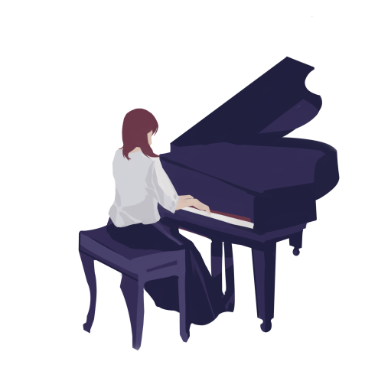

TRƯỜNG TIỂU HỌC ÁI MỘ A QUẬN LONG BIÊN
ÂM NHẠC LỚP 5
GV: Đào Thị Thu Huyền

Slide 2


Slide 3
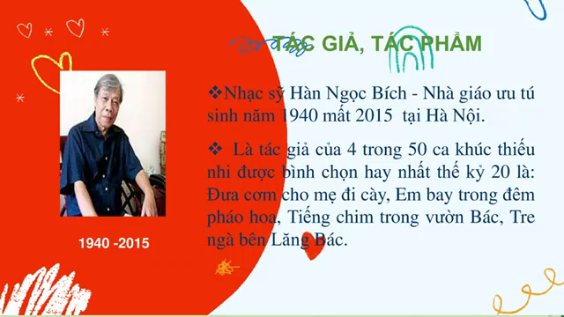

Slide 4


Slide 5
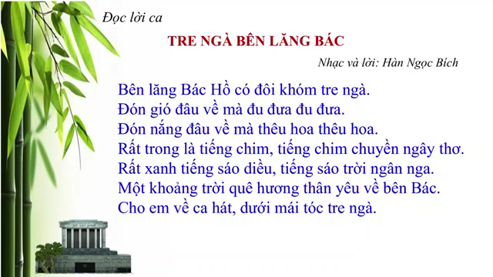

Slide 6


Slide 7
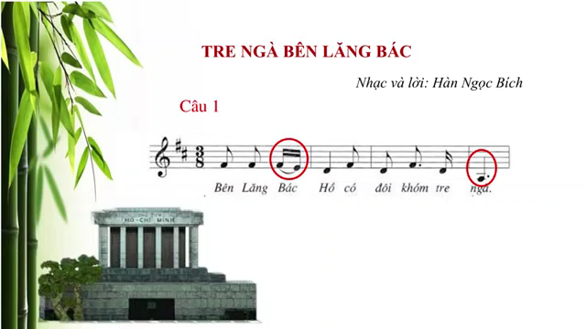

Slide 8
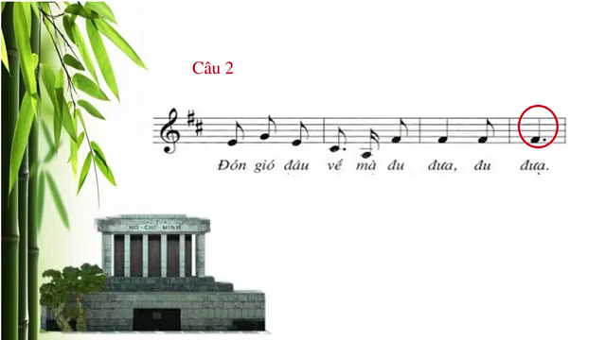

Slide 9
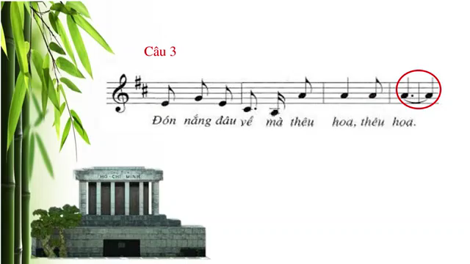

Slide 10
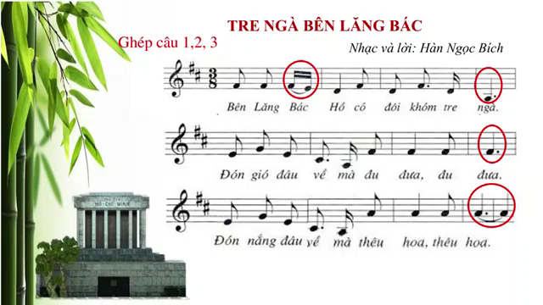

Slide 11
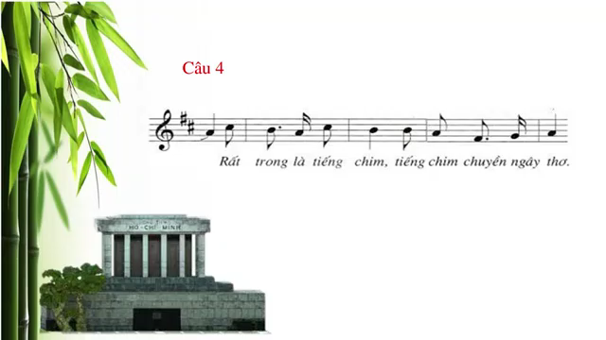

Slide 12


Slide 13
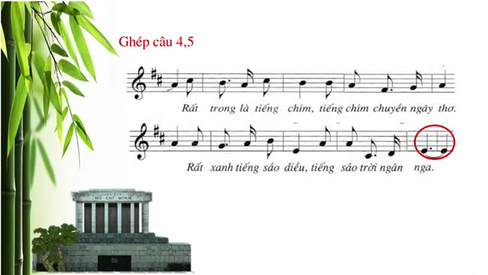

Slide 14
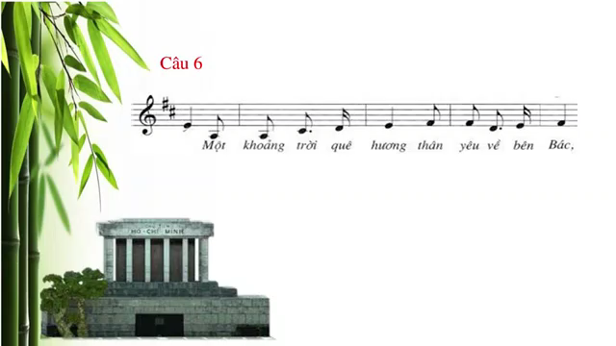

Slide 15
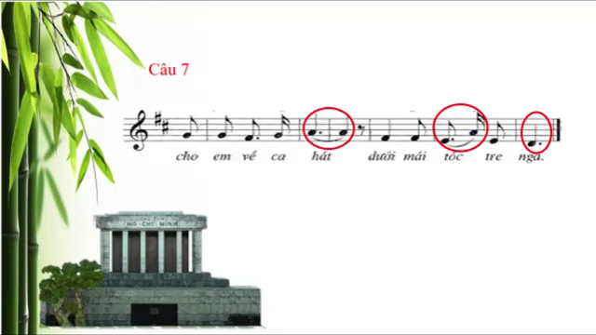

Slide 16
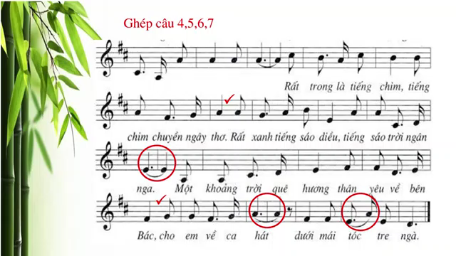

Slide 18


Slide 19


Slide 20
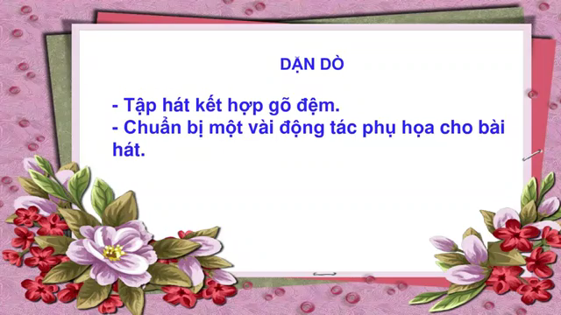

Slide 21

CÔ CHÚC CÁC CON CHĂM NGOAN,
HỌC TẬP TỐT.

